Slide 1
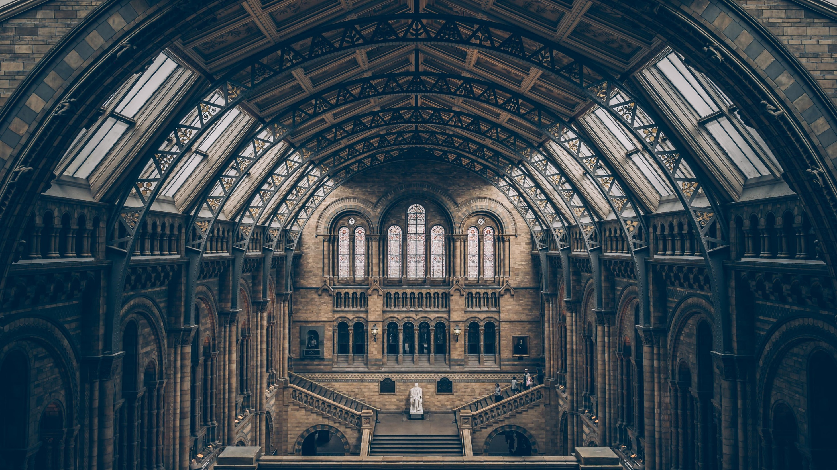
CHƯƠNG 5: PHÉP CHIẾU – PROJECTION
ĐOÀN VŨ THỊNH
BỘ MÔN KỸ THUẬT PHẦN MỀM
KHOA CÔNG NGHỆ THÔNG TIN
Notes:
Ivan Edward Sutherland (born May 16, 1938)^{[1]} is an American computer scientist and Internet pioneer, widely regarded as the "father of computer graphics".^{[2]} His early work in computer graphics as well as his teaching with David C. Evans in that subject at the University of Utah in the 1970s was pioneering in the field. Sutherland, Evans, and their students from that era invented several foundations of modern computer graphics. He received the Turing Award from the Association for Computing Machinery in 1988 for the invention of Sketchpad, an early predecessor to the sort of graphical user interface that has become ubiquitous in personal computers. He is a member of the National Academy of Engineering, as well as the National Academy of Sciences among many other major awards. In 2012 he was awarded the Kyoto Prize in Advanced Technology for "pioneering achievements in the development of computer graphics and interactive interfaces".^{[3]}

Slide 2
5.1. KHÁI NIỆM CHUNG
5.1.1. Nguyên lý về 3D (three-Dimension)
Đồ họa 3 chiều (3D computer graphics) bao gồm việc bổ xung kích thước về chiều sâu của đối tượng, cho phép ta biểu diễn chúng trong thế giới thực một cách chính xác và sinh động hơn.
Tuy nhiên các thiết bị truy xuất hiện tại đều là 2 chiều, Do vậy việc biểu diễn được thực thi thông qua phép tô chát (render) để gây ảo giác (illusion) về độ sâu
Đồ hoạ 3D là việc chyển thế giới tự nhiên dưới dạng các mô hình biểu diễn trên các thiết bị hiển thị thông qua kỹ thuật tô trát (rendering).
Notes:
David Cannon Evans (February 24, 1924 – October 3, 1998) was the founder of the computer science department at the University of Utah and co-founder (with Ivan Sutherland) of Evans & Sutherland, a computer firm which is known as a pioneer in the domain of computer-generated imagery
The Xerox Alto is the first computer designed from its inception to support an operating system based on a graphical user interface (GUI), later using the desktop metaphor.^{[7][8]} The first machines were introduced on 1 March 1973,^{[9]} a decade before mass market GUI machines became available.

Slide 3
5.1. KHÁI NIỆM CHUNG
5.1.2. Đặc điểm của kỹ thuật đồ hoạ 3D
Có các đối tượng phức tạp hơn các đối tượng trong không gian 2D:
Bao bởi các mặt phẳng hay các bề mặt
Có các thành phần trong và ngoài
Các phép biến đổi hình học phức tạp
Các phép biến đổi hệ toạ độ phức tạp hơn
Thường xuyên phải bổ xung thêm phép chiếu từ không gian 3D vào 2D
Luôn phải xác định các bề mặt hiển thị
Notes:
David Cannon Evans (February 24, 1924 – October 3, 1998) was the founder of the computer science department at the University of Utah and co-founder (with Ivan Sutherland) of Evans & Sutherland, a computer firm which is known as a pioneer in the domain of computer-generated imagery
The Xerox Alto is the first computer designed from its inception to support an operating system based on a graphical user interface (GUI), later using the desktop metaphor.^{[7][8]} The first machines were introduced on 1 March 1973,^{[9]} a decade before mass market GUI machines became available.

Slide 4
5.1. KHÁI NIỆM CHUNG
5.1.3. Các phương pháp hiển thị 3D
Với các thiết bị hiển thị 2D thì chúng ta có các phương pháp sau để biểu diễn đối tượng 3D:
Kỹ thuật chiếu (projection): Trực giao (orthographic)/phối cảnh (perspective)
Kỹ thuật đánh dấu độ sâu (depth cueing)
Nét khuất (visible line/surface identification)
Tô trát bề mặt (surface rendering)
Cắt lát (exploded/cutaway scenes, cross-sections)
Các thiết bị hiển thị 3D:
Kính stereo - Stereoscopic displays*
Màn hình 3D – Holograms
Notes:
David Cannon Evans (February 24, 1924 – October 3, 1998) was the founder of the computer science department at the University of Utah and co-founder (with Ivan Sutherland) of Evans & Sutherland, a computer firm which is known as a pioneer in the domain of computer-generated imagery
The Xerox Alto is the first computer designed from its inception to support an operating system based on a graphical user interface (GUI), later using the desktop metaphor.^{[7][8]} The first machines were introduced on 1 March 1973,^{[9]} a decade before mass market GUI machines became available.

Slide 5
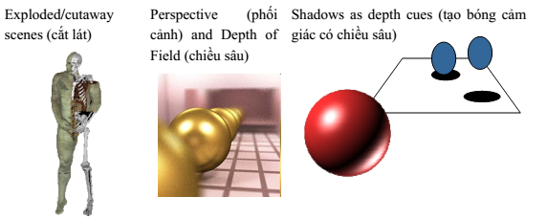
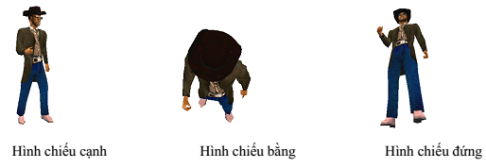
5.1. KHÁI NIỆM CHUNG
Các cách mô tả đối tượng 3D
Các góc nhìn khác nhau của mô hình 3D
Notes:
David Cannon Evans (February 24, 1924 – October 3, 1998) was the founder of the computer science department at the University of Utah and co-founder (with Ivan Sutherland) of Evans & Sutherland, a computer firm which is known as a pioneer in the domain of computer-generated imagery
The Xerox Alto is the first computer designed from its inception to support an operating system based on a graphical user interface (GUI), later using the desktop metaphor.^{[7][8]} The first machines were introduced on 1 March 1973,^{[9]} a decade before mass market GUI machines became available.

Slide 6
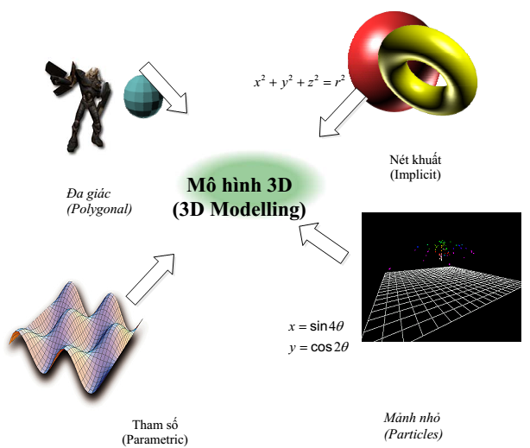
5.1. KHÁI NIỆM CHUNG
Các cách mô tả đối tượng 3D
Notes:
David Cannon Evans (February 24, 1924 – October 3, 1998) was the founder of the computer science department at the University of Utah and co-founder (with Ivan Sutherland) of Evans & Sutherland, a computer firm which is known as a pioneer in the domain of computer-generated imagery
The Xerox Alto is the first computer designed from its inception to support an operating system based on a graphical user interface (GUI), later using the desktop metaphor.^{[7][8]} The first machines were introduced on 1 March 1973,^{[9]} a decade before mass market GUI machines became available.

Slide 7
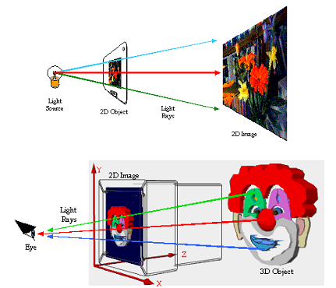
5.2. PHÉP CHIẾU
Định nghĩa về phép chiếu: Một cách tổng quát, phép chiếu là phép chuyển đổi những điểm của đối tượng trong hệ thống tọa độ n chiều thành những điểm trong hệ thống tọa độ có số chiều nhỏ hơn n.
Notes:
David Cannon Evans (February 24, 1924 – October 3, 1998) was the founder of the computer science department at the University of Utah and co-founder (with Ivan Sutherland) of Evans & Sutherland, a computer firm which is known as a pioneer in the domain of computer-generated imagery
The Xerox Alto is the first computer designed from its inception to support an operating system based on a graphical user interface (GUI), later using the desktop metaphor.^{[7][8]} The first machines were introduced on 1 March 1973,^{[9]} a decade before mass market GUI machines became available.

Slide 8
5.2. PHÉP CHIẾU
Định nghĩa về hình chiếu: Ảnh của đối tượng trên mặt phẳng chiếu được hình thành từ phép chiếu bởi các đường thẳng gọi là tia chiếu (projector) xuất phát từ một điểm gọi là tâm chiếu (center of projection) điqua các điểm của đối tượng giao với mặt chiếu (projection plan).
Các bước xây dựng hình chiếu: ❶ Đối tượng trong không gian 3D với tọa độ thực được cắt theo một không gian xác định gọi là view volume. ❷ View volume được chiếu lên mặt phẳng chiếu. Diện tích choán bởi view volume trên mặt phẳng chiếu đó sẽ cho chúng ta khung nhìn. ❸ Là việc ánh xạ khung nhìn vào trong một cổng nhìn bất kỳ cho trước trên màn hình để hiển thị hình ảnh.
Notes:
David Cannon Evans (February 24, 1924 – October 3, 1998) was the founder of the computer science department at the University of Utah and co-founder (with Ivan Sutherland) of Evans & Sutherland, a computer firm which is known as a pioneer in the domain of computer-generated imagery
The Xerox Alto is the first computer designed from its inception to support an operating system based on a graphical user interface (GUI), later using the desktop metaphor.^{[7][8]} The first machines were introduced on 1 March 1973,^{[9]} a decade before mass market GUI machines became available.

Slide 9
5.3. PHÉP CHIẾU SONG SONG (Parallel Projections )
Phép chiếu song song (Parallel Projections) là phép chiếu mà ở đó các tia chiếu song song với nhau hay xuất phát từ điểm vô cùng.
Phân loại phép chiếu song song dựa trên hướng của tia chiếu (Direction Of Projection) và mặt phẳng chiếu (projection plane).
5.3.1. Phép chiếu trực giao (Orthographic projection)
Là phép chiếu song song và tia chiếu vuông góc với mặt phẳng chiếu. Về mặt toán học, phép chiếu trực giao là phép chiếu với một trong các mặt phẳng toạ độ có giá trị bằng 0. Thường dùng mặt phẳng z=0, ngoài ra x=0 và y=0.
Ứng với mỗi mặt phẳng chiếu ta có một ma trận chiếu tương ứng.
Thông thường người ta chỉ sử dụng một mặt phẳng để suy diễn ngược hình của một đối tượng như: hình chiếu bằng, đứng, cạnh.
Notes:
David Cannon Evans (February 24, 1924 – October 3, 1998) was the founder of the computer science department at the University of Utah and co-founder (with Ivan Sutherland) of Evans & Sutherland, a computer firm which is known as a pioneer in the domain of computer-generated imagery
The Xerox Alto is the first computer designed from its inception to support an operating system based on a graphical user interface (GUI), later using the desktop metaphor.^{[7][8]} The first machines were introduced on 1 March 1973,^{[9]} a decade before mass market GUI machines became available.

Slide 10
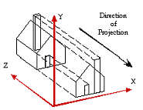
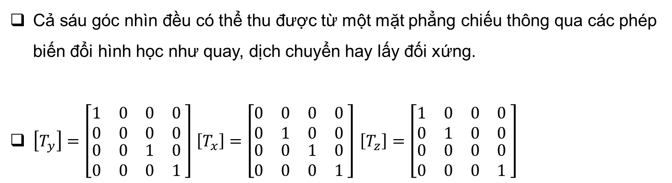
5.3. PHÉP CHIẾU SONG SONG (Parallel Projections )
Cả sáu góc nhìn đều có thể thu được từ một mặt phẳng chiếu thông qua các phép biến đổi hình học như quay, dịch chuyển hay lấy đối xứng.
$\left[T_{y}\right]=\left[\begin{matrix}\begin{matrix}1 & 0 \\ 0 & 0\end{matrix} & \begin{matrix}0 & 0 \\ 0 & 0\end{matrix} \\ \begin{matrix}0 & 0 \\ 0 & 0\end{matrix} & \begin{matrix}1 & 0 \\ 0 & 1\end{matrix}\end{matrix} \right]$ $\left[T_{x}\right]=\left[\begin{matrix}\begin{matrix}0 & 0 \\ 0 & 1\end{matrix} & \begin{matrix}0 & 0 \\ 0 & 0\end{matrix} \\ \begin{matrix}0 & 0 \\ 0 & 0\end{matrix} & \begin{matrix}1 & 0 \\ 0 & 1\end{matrix}\end{matrix} \right]$ $\left[T_{z}\right]=\left[\begin{matrix}\begin{matrix}1 & 0 \\ 0 & 1\end{matrix} & \begin{matrix}0 & 0 \\ 0 & 0\end{matrix} \\ \begin{matrix}0 & 0 \\ 0 & 0\end{matrix} & \begin{matrix}0 & 0 \\ 0 & 1\end{matrix}\end{matrix} \right]$
Ví dụ: giả sử chúng ta có hình chiếu bằng trên mặt phẳng z=0, với phép quay đối tượng quanh trục một góc 90⁰ sẽ cho ta hình chiếu cạnh.
Phép chiếu trực giao ở trên thường được gọi là phép nhìn từ trên xuống (topview) hoặc dưới lên (bottom-view)
Notes:
David Cannon Evans (February 24, 1924 – October 3, 1998) was the founder of the computer science department at the University of Utah and co-founder (with Ivan Sutherland) of Evans & Sutherland, a computer firm which is known as a pioneer in the domain of computer-generated imagery
The Xerox Alto is the first computer designed from its inception to support an operating system based on a graphical user interface (GUI), later using the desktop metaphor.^{[7][8]} The first machines were introduced on 1 March 1973,^{[9]} a decade before mass market GUI machines became available.

Slide 11
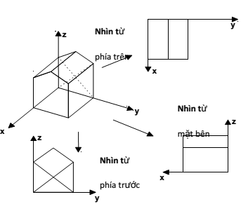
5.3. PHÉP CHIẾU SONG SONG (Parallel Projections )
Phép nhìn từ phía trước (front-view): Tia chiếu song song với trục x và mặt phẳng quan sát là yz. Phép chiếu này loại bỏ thành phần x của P.
Phép nhìn từ phía bên cạnh (side-view): Tia chiếu song song với trục y và mặt phẳng quan sát là xz. Phép chiếu này loại bỏ thành phần y của P.
Hình minh họa ba phép chiếu trực giao đã đề cập ở trên lên một vật thể là ngôi nhà. Nhận xét rằng với phép chiếu nhìn từ phía trước ta không phân biệt được tường trước và tường sau vì chúng nằm chồng lên nhau, cũng tương tự cho trường hợp phép chiếu nhìn từ phía bên cạnh.
Notes:
David Cannon Evans (February 24, 1924 – October 3, 1998) was the founder of the computer science department at the University of Utah and co-founder (with Ivan Sutherland) of Evans & Sutherland, a computer firm which is known as a pioneer in the domain of computer-generated imagery
The Xerox Alto is the first computer designed from its inception to support an operating system based on a graphical user interface (GUI), later using the desktop metaphor.^{[7][8]} The first machines were introduced on 1 March 1973,^{[9]} a decade before mass market GUI machines became available.

Slide 12
5.3. PHÉP CHIẾU SONG SONG (Parallel Projections )
5.3.2. Phép chiếu trục luợng (Axonometric)
Phép chiếu trục lượng là phép chiếu mà hình chiếu thu được sau khi quay đối tượng sao cho ba mặt của đối tượng được trông thấy rõ nhất (thường mặt phẳng chiếu là z=0).
Có 3 phép chiếu:
Phép chiếu Trimetric
Phép chiếu Dimetric
Phép chiếu Isometric
Notes:
David Cannon Evans (February 24, 1924 – October 3, 1998) was the founder of the computer science department at the University of Utah and co-founder (with Ivan Sutherland) of Evans & Sutherland, a computer firm which is known as a pioneer in the domain of computer-generated imagery
The Xerox Alto is the first computer designed from its inception to support an operating system based on a graphical user interface (GUI), later using the desktop metaphor.^{[7][8]} The first machines were introduced on 1 March 1973,^{[9]} a decade before mass market GUI machines became available.

Slide 13
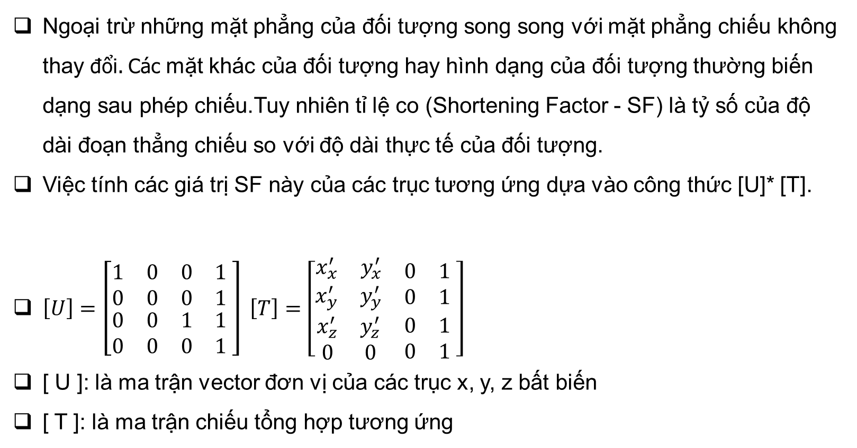

5.3. PHÉP CHIẾU SONG SONG (Parallel Projections )
5.3.2.1. Phép chiếu Trimetric
Ngoại trừ những mặt phẳng của đối tượng song song với mặt phẳng chiếu không thay đổi. Các mặt khác của đối tượng hay hình dạng của đối tượng thường biến dạng sau phép chiếu.Tuy nhiên tỉ lệ co (Shortening Factor - SF) là tỷ số của độ dài đoạn thẳng chiếu so với độ dài thực tế của đối tượng.
Việc tính các giá trị SF này của các trục tương ứng dựa vào công thức [U]* [T].
$\left[U\right]=\left[\begin{matrix}\begin{matrix}1 & 0 \\ 0 & 0\end{matrix} & \begin{matrix}0 & 1 \\ 0 & 1\end{matrix} \\ \begin{matrix}0 & 0 \\ 0 & 0\end{matrix} & \begin{matrix}1 & 1 \\ 0 & 1\end{matrix}\end{matrix} \right] \left[T\right]=\left[\begin{matrix}\begin{matrix}x_{x}^{′} & y_{x}^{′} \\ x_{y}^{′} & y_{y}^{′}\end{matrix} & \begin{matrix}0 & 1 \\ 0 & 1\end{matrix} \\ \begin{matrix}x_{z}^{′} & y_{z}^{′} \\ 0 & 0\end{matrix} & \begin{matrix}0 & 1 \\ 0 & 1\end{matrix}\end{matrix} \right]$
[ U ]: là ma trận vector đơn vị của các trục x, y, z bất biến
[ T ]: là ma trận chiếu tổng hợp tương ứng
SF- tỉ lệ co theo các trục là:
$$f_{x}=\sqrt{x_{x}^{′2}+y_{x}^{′2}}$$
$$f_{y}=\sqrt{x_{y}^{′2}+y_{y}^{′2}}$$
$$f_{z}=\sqrt{x_{z}^{′2}+y_{z}^{′2}}$$
Notes:
David Cannon Evans (February 24, 1924 – October 3, 1998) was the founder of the computer science department at the University of Utah and co-founder (with Ivan Sutherland) of Evans & Sutherland, a computer firm which is known as a pioneer in the domain of computer-generated imagery
The Xerox Alto is the first computer designed from its inception to support an operating system based on a graphical user interface (GUI), later using the desktop metaphor.^{[7][8]} The first machines were introduced on 1 March 1973,^{[9]} a decade before mass market GUI machines became available.

Slide 14
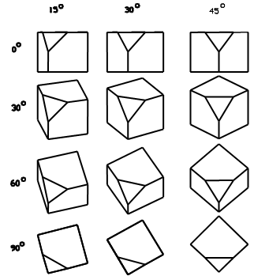
5.3. PHÉP CHIẾU SONG SONG (Parallel Projections )
5.3.2.1. Phép chiếu Dimetric
Là phép chiếu Trimetric với 2 hệ số tỉ lệ co bằng nhau, giá trị thứ 3 còn lại là tuỳ ý.
Phép chiếu được xây dựng bằng cách:
Quay đối tượng quanh trục y theo một góc φ
Tiếp đó quanh trục ox một góc ϕ
Và sau cùng là phép chiếu trên mặt phẳng z=0 với tâm chiếu tại vô tận.
Notes:
David Cannon Evans (February 24, 1924 – October 3, 1998) was the founder of the computer science department at the University of Utah and co-founder (with Ivan Sutherland) of Evans & Sutherland, a computer firm which is known as a pioneer in the domain of computer-generated imagery
The Xerox Alto is the first computer designed from its inception to support an operating system based on a graphical user interface (GUI), later using the desktop metaphor.^{[7][8]} The first machines were introduced on 1 March 1973,^{[9]} a decade before mass market GUI machines became available.

Slide 15
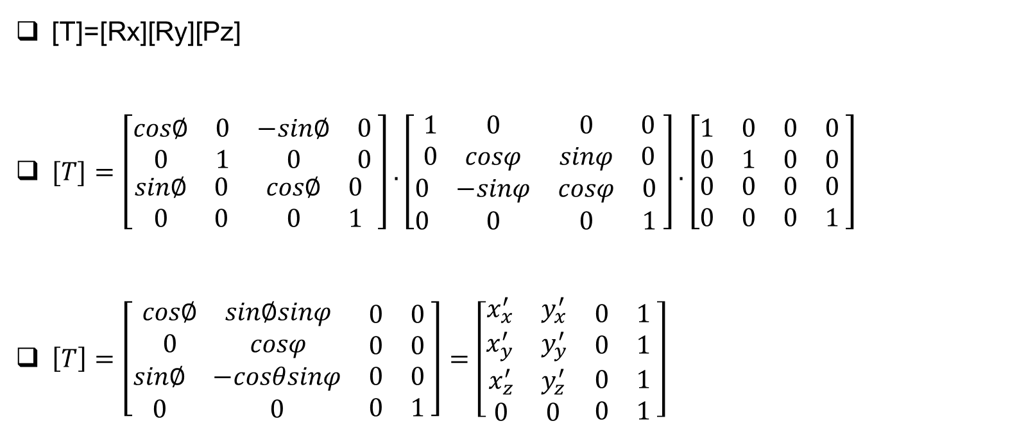
5.3. PHÉP CHIẾU SONG SONG (Parallel Projections )
5.3.2.1. Phép chiếu Dimetric
[T]=[Rx][Ry][Pz]
$[T]=\left[\begin{matrix}\begin{matrix}cos∅ & 0 \\ 0 & 1\end{matrix} & \begin{matrix}−sin∅ & 0 \\ 0 & 0\end{matrix} \\ \begin{matrix}sin∅ & 0 \\ 0 & 0\end{matrix} & \begin{matrix}cos∅ & 0 \\ 0 & 1\end{matrix}\end{matrix} \right].\left[\begin{matrix}\begin{matrix}1 & 0 \\ 0 & cosφ\end{matrix} & \begin{matrix}0 & 0 \\ sinφ & 0\end{matrix} \\ \begin{matrix}0 & −sinφ \\ 0 & 0\end{matrix} & \begin{matrix}cosφ & 0 \\ 0 & 1\end{matrix}\end{matrix} \right].\left[\begin{matrix}\begin{matrix}1 & 0 \\ 0 & 1\end{matrix} & \begin{matrix}0 & 0 \\ 0 & 0\end{matrix} \\ \begin{matrix}0 & 0 \\ 0 & 0\end{matrix} & \begin{matrix}0 & 0 \\ 0 & 1\end{matrix}\end{matrix} \right]$
$\left[T\right]=\left[\begin{matrix}\begin{matrix}cos∅ & sin∅sinφ \\ 0 & cosφ\end{matrix} & \begin{matrix}0 & 0 \\ 0 & 0\end{matrix} \\ \begin{matrix}sin∅ & −cosθsinφ \\ 0 & 0\end{matrix} & \begin{matrix}0 & 0 \\ 0 & 1\end{matrix}\end{matrix} \right]=\left[\begin{matrix}\begin{matrix}x_{x}^{′} & y_{x}^{′} \\ x_{y}^{′} & y_{y}^{′}\end{matrix} & \begin{matrix}0 & 1 \\ 0 & 1\end{matrix} \\ \begin{matrix}x_{z}^{′} & y_{z}^{′} \\ 0 & 0\end{matrix} & \begin{matrix}0 & 1 \\ 0 & 1\end{matrix}\end{matrix} \right]$
Notes:
David Cannon Evans (February 24, 1924 – October 3, 1998) was the founder of the computer science department at the University of Utah and co-founder (with Ivan Sutherland) of Evans & Sutherland, a computer firm which is known as a pioneer in the domain of computer-generated imagery
The Xerox Alto is the first computer designed from its inception to support an operating system based on a graphical user interface (GUI), later using the desktop metaphor.^{[7][8]} The first machines were introduced on 1 March 1973,^{[9]} a decade before mass market GUI machines became available.

Slide 16
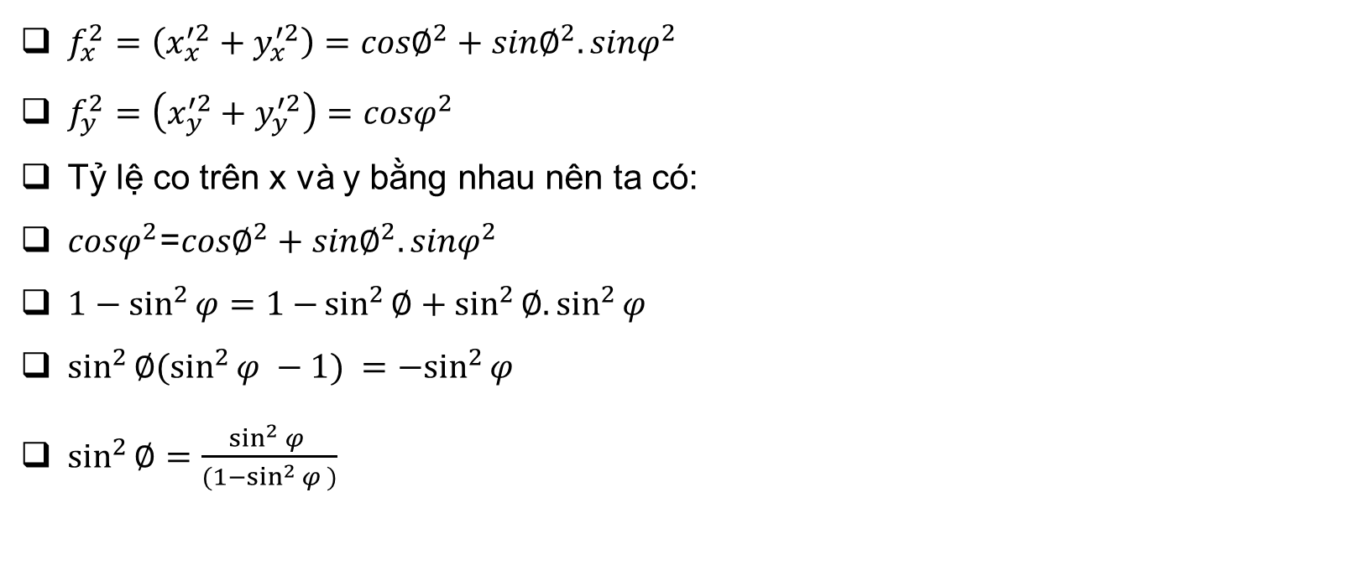
5.3. PHÉP CHIẾU SONG SONG (Parallel Projections )
5.3.2.1. Phép chiếu Dimetric
$f_{x}^{2}=\left(x_{x}^{′2}+y_{x}^{′2}\right)={cos∅}^{2}+{sin∅}^{2}.{sinφ}^{2}$
$f_{y}^{2}=\left(x_{y}^{′2}+y_{y}^{′2}\right)={cosφ}^{2}$
Tỷ lệ co trên x và y bằng nhau nên ta có:
${cosφ}^{2}$=${cos∅}^{2}+{sin∅}^{2}.{sinφ}^{2}$
$1−\sin^{2}{φ=1−}\sin^{2}{∅+\sin^{2}{∅.\sin^{2}{φ } }}$
$\sin^{2}{∅(\sin^{2}{φ }−1) }={−sin}^{2}{φ }$
$\sin^{2}{∅=\frac{\sin^{2}{φ }}{(1−\sin^{2}{φ })}}$
Notes:
David Cannon Evans (February 24, 1924 – October 3, 1998) was the founder of the computer science department at the University of Utah and co-founder (with Ivan Sutherland) of Evans & Sutherland, a computer firm which is known as a pioneer in the domain of computer-generated imagery
The Xerox Alto is the first computer designed from its inception to support an operating system based on a graphical user interface (GUI), later using the desktop metaphor.^{[7][8]} The first machines were introduced on 1 March 1973,^{[9]} a decade before mass market GUI machines became available.

Slide 17

5.3. PHÉP CHIẾU SONG SONG (Parallel Projections )
5.3.2.1. Phép chiếu Dimetric
$f_{z}^{2}=\left(x_{z}^{′2}+y_{z}^{′2}\right)={sin∅}^{2}+{cos∅}^{2}.{sinφ}^{2}$
$=\sin^{2}{∅+(1−}\sin^{2}{∅).{sinφ}^{2}}$
$\sin^{2}{∅}=\frac{f_{z}^{2}{−sin}^{2}{φ }}{{1−sin}^{2}{φ }}=\frac{\sin^{2}{φ }}{1−\sin^{2}{φ }}$
$\sin^{2}{φ=\frac{f_{z}^{2}}{2}}$
$∅=\sin^{−1}\left(±\sqrt{\frac{f_{z}}{2−f_{z}^{2}}}\right)$
$φ=\sin^{−1}\left(±\frac{f_{z}}{\sqrt{2}}\right)$
Notes:
David Cannon Evans (February 24, 1924 – October 3, 1998) was the founder of the computer science department at the University of Utah and co-founder (with Ivan Sutherland) of Evans & Sutherland, a computer firm which is known as a pioneer in the domain of computer-generated imagery
The Xerox Alto is the first computer designed from its inception to support an operating system based on a graphical user interface (GUI), later using the desktop metaphor.^{[7][8]} The first machines were introduced on 1 March 1973,^{[9]} a decade before mass market GUI machines became available.

Slide 18
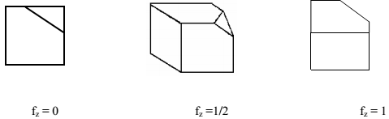
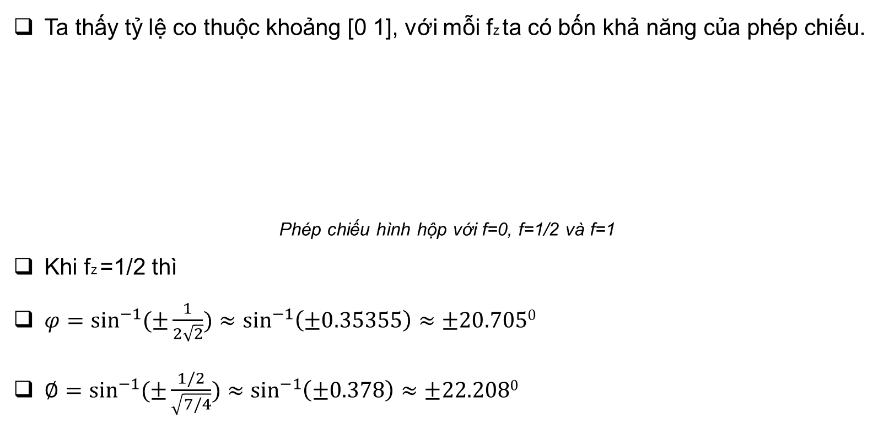
5.3. PHÉP CHIẾU SONG SONG (Parallel Projections )
5.3.2.1. Phép chiếu Dimetric
Ta thấy tỷ lệ co thuộc khoảng [0 1], với mỗi fz ta có bốn khả năng của phép chiếu.
Phép chiếu hình hộp với f=0, f=1/2 và f=1
Khi fz =1/2 thì
$φ=\sin^{−1}{(±\frac{1}{2\sqrt{2}})}≈\sin^{−1}\left(±0.35355\right)≈±20.7050$
$∅=\sin^{−1}{(±\frac{1/2}{\sqrt{7/4}})}≈\sin^{−1}\left(±0.378\right)≈±22.2080$
Notes:
David Cannon Evans (February 24, 1924 – October 3, 1998) was the founder of the computer science department at the University of Utah and co-founder (with Ivan Sutherland) of Evans & Sutherland, a computer firm which is known as a pioneer in the domain of computer-generated imagery
The Xerox Alto is the first computer designed from its inception to support an operating system based on a graphical user interface (GUI), later using the desktop metaphor.^{[7][8]} The first machines were introduced on 1 March 1973,^{[9]} a decade before mass market GUI machines became available.

Slide 19
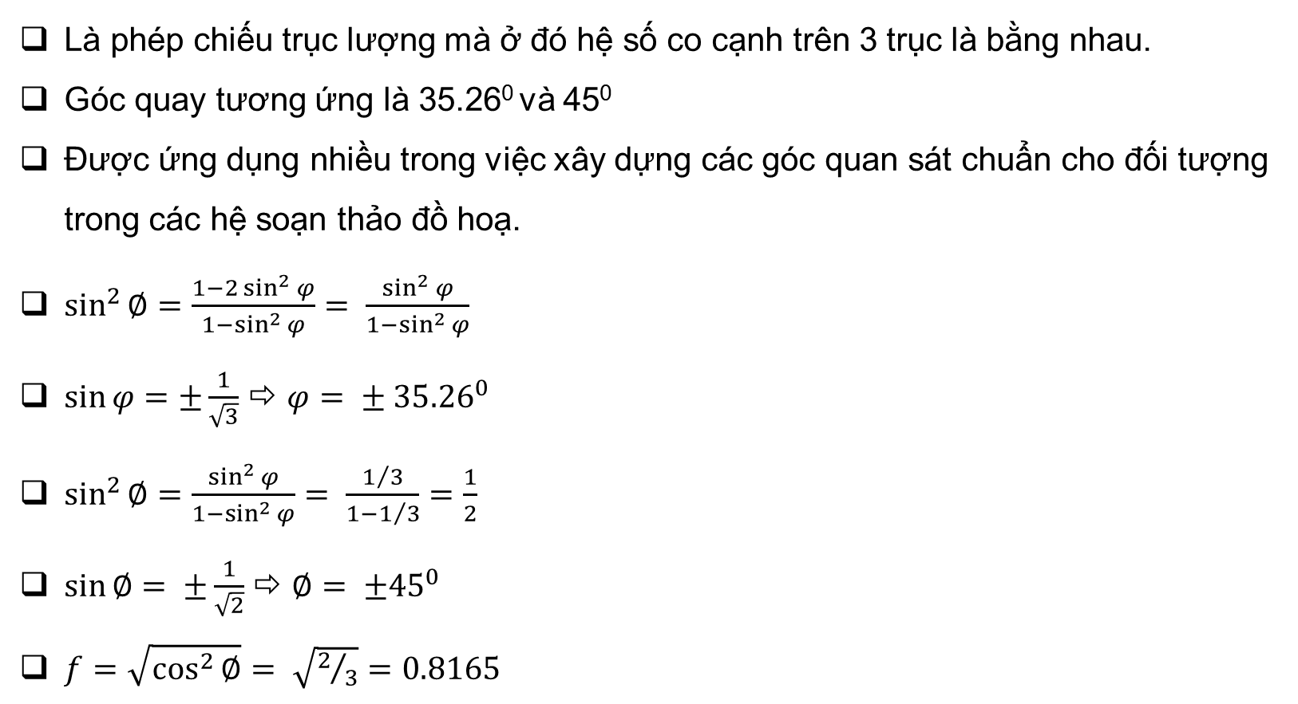
5.3. PHÉP CHIẾU SONG SONG (Parallel Projections )
5.3.2.2. Phép chiếu Isometric
Là phép chiếu trục lượng mà ở đó hệ số co cạnh trên 3 trục là bằng nhau.
Góc quay tương ứng là 35.26⁰ và 45⁰
Được ứng dụng nhiều trong việc xây dựng các góc quan sát chuẩn cho đối tượng trong các hệ soạn thảo đồ hoạ.
$\sin^{2}{∅=\frac{1−2\sin^{2}{φ}}{1−\sin^{2}{φ}}= \frac{\sin^{2}{φ}}{1−\sin^{2}{φ}}}$
$\sin{φ=±\frac{1}{\sqrt{3}}}$ ⇨ $φ= ± {35.26}^{0}$
$\sin^{2}{∅=\frac{\sin^{2}{φ}}{1−\sin^{2}{φ}}= \frac{1/3}{1−1/3}}=\frac{1}{2}$
$\sin{∅= ±\frac{1}{\sqrt{2}}}$ ⇨ $∅= ±{45}^{0}$
$f=\sqrt{\cos^{2}{∅}}= \sqrt{2/3}=0.8165$
Notes:
David Cannon Evans (February 24, 1924 – October 3, 1998) was the founder of the computer science department at the University of Utah and co-founder (with Ivan Sutherland) of Evans & Sutherland, a computer firm which is known as a pioneer in the domain of computer-generated imagery
The Xerox Alto is the first computer designed from its inception to support an operating system based on a graphical user interface (GUI), later using the desktop metaphor.^{[7][8]} The first machines were introduced on 1 March 1973,^{[9]} a decade before mass market GUI machines became available.

Slide 20
5.3. PHÉP CHIẾU SONG SONG (Parallel Projections )
5.3.3. Phép chiếu Oblique
5.3.3.1. Phép chiếu Cavalier
Phép chiếu cavalier là phép chiếu xiên được tạo thành khi các tia chiếu làm thành với mặt phẳng chiếu một góc 45⁰
Hệ số co trên các hệ trục toạ độ bằng nhau.
Ta có vectơ đơn vị theo trục z là P=[0 0 1], tia chiếu làm với mặt phẳng một góc và P được chiếu lên mặt phẳng chiếu.
Ta có P1O và PP2 là 2 tia chiếu của phép chiếu xiên với góc β với mặt phẳng chiếu. Trong đó:
P2 là ảnh của P
P1 là điểm dịch chuyển của P tạo ra tia chiếu song song PP2
Tia chiếu P1O có thể thu được từ phép biến đổi P đến điểm [-a-b]
Notes:
David Cannon Evans (February 24, 1924 – October 3, 1998) was the founder of the computer science department at the University of Utah and co-founder (with Ivan Sutherland) of Evans & Sutherland, a computer firm which is known as a pioneer in the domain of computer-generated imagery
The Xerox Alto is the first computer designed from its inception to support an operating system based on a graphical user interface (GUI), later using the desktop metaphor.^{[7][8]} The first machines were introduced on 1 March 1973,^{[9]} a decade before mass market GUI machines became available.

Slide 21
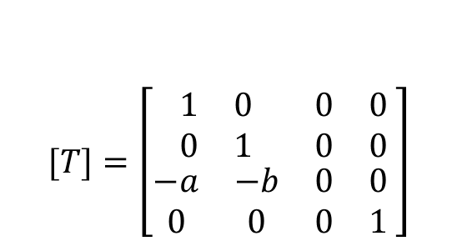

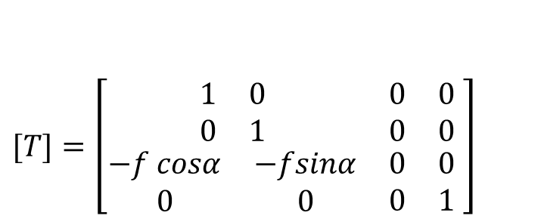
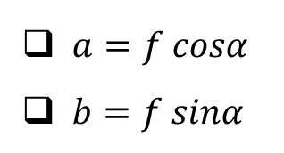
5.3. PHÉP CHIẾU SONG SONG (Parallel Projections )
5.3.3. Phép chiếu Oblique
$$T=\left[\begin{matrix}1 & 0 & 0 \\ 0 & 1 & 0 \\ −a & −b & 1\end{matrix}\right]$$
5.3.3.1. Phép chiếu Cavalier
Trong không gian hai chiều dịch chuyển là:
Trong không gian ba chiều, f là chiều dài của hình chiếu vectơ đơn vị trục z trên mặt phẳng chiếu, đó chính là hệ số co.
$$[T]=\left[\begin{matrix}\begin{matrix}1 & 0 \\ 0 & 1\end{matrix} & \begin{matrix}0 & 0 \\ 0 & 0\end{matrix} \\ \begin{matrix}−a & −b \\ 0 & 0\end{matrix} & \begin{matrix}0 & 0 \\ 0 & 1\end{matrix}\end{matrix} \right]$$
$$[T]=\left[\begin{matrix}\begin{matrix}1 & 0 \\ 0 & 1\end{matrix} & \begin{matrix}0 & 0 \\ 0 & 0\end{matrix} \\ \begin{matrix}−f cosα & −fsinα \\ 0 & 0\end{matrix} & \begin{matrix}0 & 0 \\ 0 & 1\end{matrix}\end{matrix} \right]$$
$a=f cosα$
$b=f sinα$
f = 0, b = 90⁰ phép chiếu sẽ trở thành phép chiếu trực giao.
Còn với f = 1 kích thước của hình chiếu bằng kích thước của đối tượng => cavalier
Phép chiếu Cavalier cho phép giá trị của a biến đổi một cách tự do a = 30⁰ và 45⁰
Notes:
David Cannon Evans (February 24, 1924 – October 3, 1998) was the founder of the computer science department at the University of Utah and co-founder (with Ivan Sutherland) of Evans & Sutherland, a computer firm which is known as a pioneer in the domain of computer-generated imagery
The Xerox Alto is the first computer designed from its inception to support an operating system based on a graphical user interface (GUI), later using the desktop metaphor.^{[7][8]} The first machines were introduced on 1 March 1973,^{[9]} a decade before mass market GUI machines became available.

Slide 22
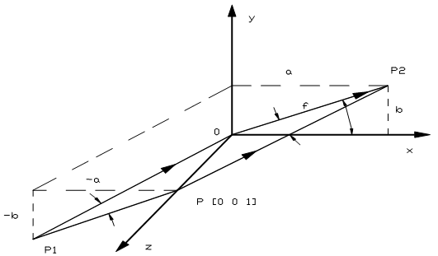
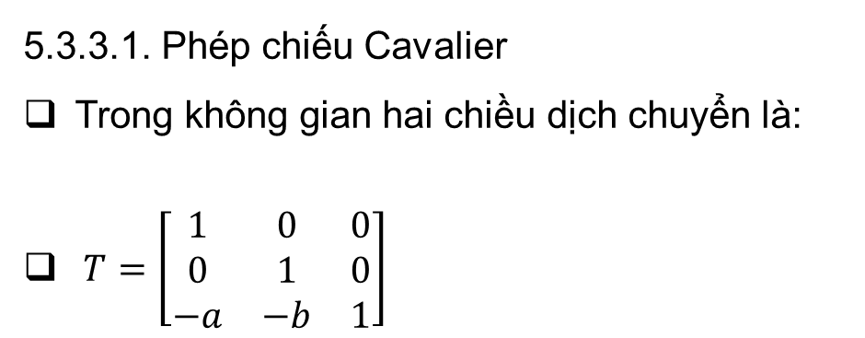
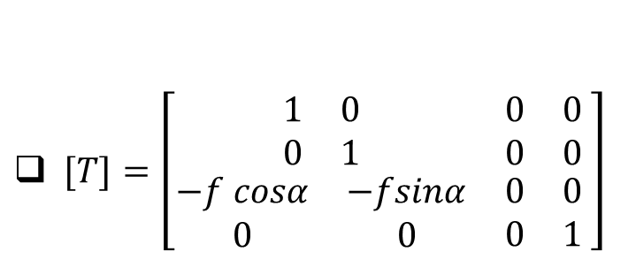
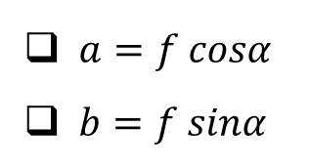
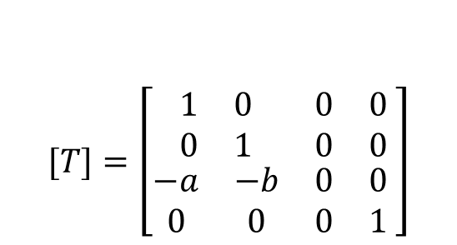
5.3. PHÉP CHIẾU SONG SONG (Parallel Projections )
5.3.3. Phép chiếu Oblique
5.3.3.1. Phép chiếu Cavalier
Trong không gian hai chiều dịch chuyển là:
$T=\left[\begin{matrix}1 & 0 & 0 \\ 0 & 1 & 0 \\ −a & −b & 1\end{matrix}\right]$
Trong không gian ba chiều, f là chiều dài của hình chiếu vectơ đơn vị trục z trên mặt phẳng chiếu, đó chính là hệ số co.
$$[T]=\left[\begin{matrix}\begin{matrix}1 & 0 \\ 0 & 1\end{matrix} & \begin{matrix}0 & 0 \\ 0 & 0\end{matrix} \\ \begin{matrix}−a & −b \\ 0 & 0\end{matrix} & \begin{matrix}0 & 0 \\ 0 & 1\end{matrix}\end{matrix} \right]$$
$[T]=\left[\begin{matrix}\begin{matrix}1 & 0 \\ 0 & 1\end{matrix} & \begin{matrix}0 & 0 \\ 0 & 0\end{matrix} \\ \begin{matrix}−f cosα & −fsinα \\ 0 & 0\end{matrix} & \begin{matrix}0 & 0 \\ 0 & 1\end{matrix}\end{matrix} \right]$
$a=f cosα$
$b=f sinα$
Notes:
David Cannon Evans (February 24, 1924 – October 3, 1998) was the founder of the computer science department at the University of Utah and co-founder (with Ivan Sutherland) of Evans & Sutherland, a computer firm which is known as a pioneer in the domain of computer-generated imagery
The Xerox Alto is the first computer designed from its inception to support an operating system based on a graphical user interface (GUI), later using the desktop metaphor.^{[7][8]} The first machines were introduced on 1 March 1973,^{[9]} a decade before mass market GUI machines became available.

Slide 23
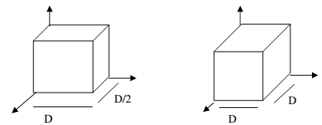
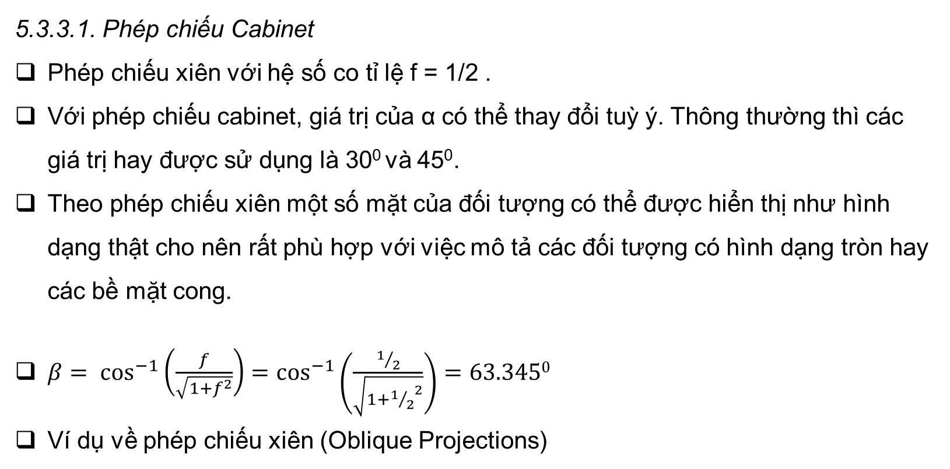
5.3. PHÉP CHIẾU SONG SONG (Parallel Projections )
5.3.3. Phép chiếu Oblique
5.3.3.1. Phép chiếu Cabinet
Phép chiếu xiên với hệ số co tỉ lệ f = 1/2 .
Với phép chiếu cabinet, giá trị của α có thể thay đổi tuỳ ý. Thông thường thì các giá trị hay được sử dụng là 30⁰ và 45⁰.
Theo phép chiếu xiên một số mặt của đối tượng có thể được hiển thị như hình dạng thật cho nên rất phù hợp với việc mô tả các đối tượng có hình dạng tròn hay các bề mặt cong.
$β= \cos^{−1}\left(\frac{f}{\sqrt{1+f^{2}}}\right)=\cos^{−1}\left(\frac{1/2}{\sqrt{1+{1/2}^{2}}}\right)=63.3450$
Ví dụ về phép chiếu xiên (Oblique Projections)
Notes:
David Cannon Evans (February 24, 1924 – October 3, 1998) was the founder of the computer science department at the University of Utah and co-founder (with Ivan Sutherland) of Evans & Sutherland, a computer firm which is known as a pioneer in the domain of computer-generated imagery
The Xerox Alto is the first computer designed from its inception to support an operating system based on a graphical user interface (GUI), later using the desktop metaphor.^{[7][8]} The first machines were introduced on 1 March 1973,^{[9]} a decade before mass market GUI machines became available.

Slide 24
5.4. PHÉP CHIẾU PHỐI CẢNH (Perspective Projection)
Phép chiếu phối cảnh là phép chiếu mà các tia chiếu không song song với nhau mà xuất phát từ một điểm gọi là tâm chiếu.
Phép chiếu phối cảnh tạo ra hiệu ứng về luật xa gần tạo cảm giác về độ sâu của đối tượng trong thế giới thật mà phép chiếu song song không lột tả được.
Các đoạn thẳng song song của mô hình 3D sau phép chiếu hội tụ tại một điểm gọi là điểm triệt tiêu (vanishing point).
Phân loại phép chiếu phối cảnh dựa vào tâm chiếu (Centre Of Projection -COP) và mặt phẳng chiếu projection plane
Notes:
David Cannon Evans (February 24, 1924 – October 3, 1998) was the founder of the computer science department at the University of Utah and co-founder (with Ivan Sutherland) of Evans & Sutherland, a computer firm which is known as a pioneer in the domain of computer-generated imagery
The Xerox Alto is the first computer designed from its inception to support an operating system based on a graphical user interface (GUI), later using the desktop metaphor.^{[7][8]} The first machines were introduced on 1 March 1973,^{[9]} a decade before mass market GUI machines became available.

Slide 25
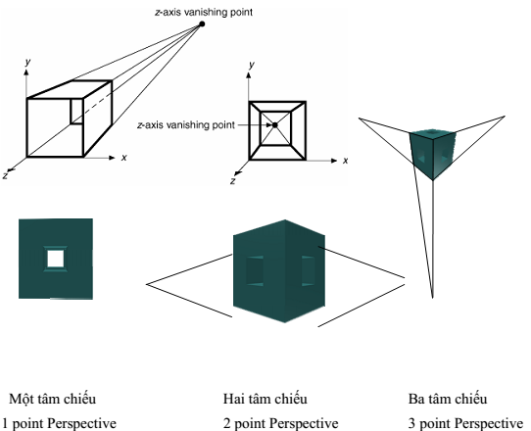
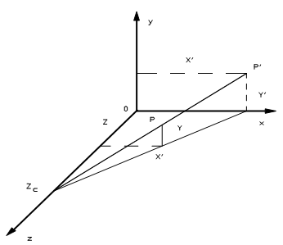
5.4. PHÉP CHIẾU PHỐI CẢNH (Perspective Projection)
Phép chiếu với tâm chiếu trên trục z
Phép biến đổi phối cảnh
Notes:
David Cannon Evans (February 24, 1924 – October 3, 1998) was the founder of the computer science department at the University of Utah and co-founder (with Ivan Sutherland) of Evans & Sutherland, a computer firm which is known as a pioneer in the domain of computer-generated imagery
The Xerox Alto is the first computer designed from its inception to support an operating system based on a graphical user interface (GUI), later using the desktop metaphor.^{[7][8]} The first machines were introduced on 1 March 1973,^{[9]} a decade before mass market GUI machines became available.

Slide 26
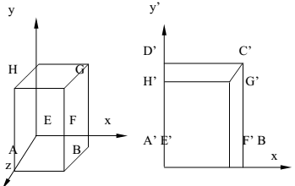

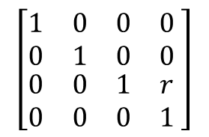
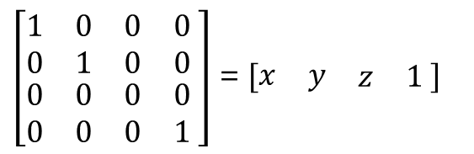
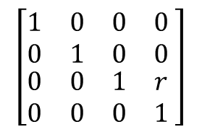
5.4. PHÉP CHIẾU PHỐI CẢNH (Perspective Projection)
5.4.1. Phép chiếu phối cảnh một tâm chiếu
Giả sử khi mặt phẳng được đặt tại z = 0 và tâm phép chiếu nằm trên trục z , cách trục z một khoảng zc = -1/r.
Nếu đối tượng cũng nằm trên mặt phẳng z = 0 thì đối tượng sẽ cho hình ảnh thật.
Phương trình biến đổi: [ x y z 1 ][ Tr ] = [ x y z rz+1].
Ma trận biến đổi một điểm phối cảnh [ Tr ] có dạng:
$$\left[\begin{matrix}\begin{matrix}1 & 0 \\ 0 & 1\end{matrix} & \begin{matrix}0 & 0 \\ 0 & 0\end{matrix} \\ \begin{matrix}0 & 0 \\ 0 & 0\end{matrix} & \begin{matrix}1 & r \\ 0 & 1\end{matrix}\end{matrix} \right]$$
$\left[\begin{matrix}\begin{matrix}1 & 0 \\ 0 & 1\end{matrix} & \begin{matrix}0 & 0 \\ 0 & 0\end{matrix} \\ \begin{matrix}0 & 0 \\ 0 & 0\end{matrix} & \begin{matrix}0 & 0 \\ 0 & 1\end{matrix}\end{matrix} \right]$ = $\left[\begin{matrix}x & y & \begin{matrix}z & 1\end{matrix} \end{matrix}\right]$
$$\left[\begin{matrix}\begin{matrix}1 & 0 \\ 0 & 1\end{matrix} & \begin{matrix}0 & 0 \\ 0 & 0\end{matrix} \\ \begin{matrix}0 & 0 \\ 0 & 0\end{matrix} & \begin{matrix}1 & r \\ 0 & 1\end{matrix}\end{matrix} \right]$$
= $\left[\begin{matrix}x & y & \begin{matrix}0 & rz+1\end{matrix} \end{matrix}\right]$
Notes:
David Cannon Evans (February 24, 1924 – October 3, 1998) was the founder of the computer science department at the University of Utah and co-founder (with Ivan Sutherland) of Evans & Sutherland, a computer firm which is known as a pioneer in the domain of computer-generated imagery
The Xerox Alto is the first computer designed from its inception to support an operating system based on a graphical user interface (GUI), later using the desktop metaphor.^{[7][8]} The first machines were introduced on 1 March 1973,^{[9]} a decade before mass market GUI machines became available.

